Slide 1
UART通信技術實現跑馬燈控制
組員:陳琪揚、盧奕睿、陳柏諺、張鶴嚴

Slide 2
OUTLINE
架構圖
FSM
RTL simulatin
DEMO

Slide 3
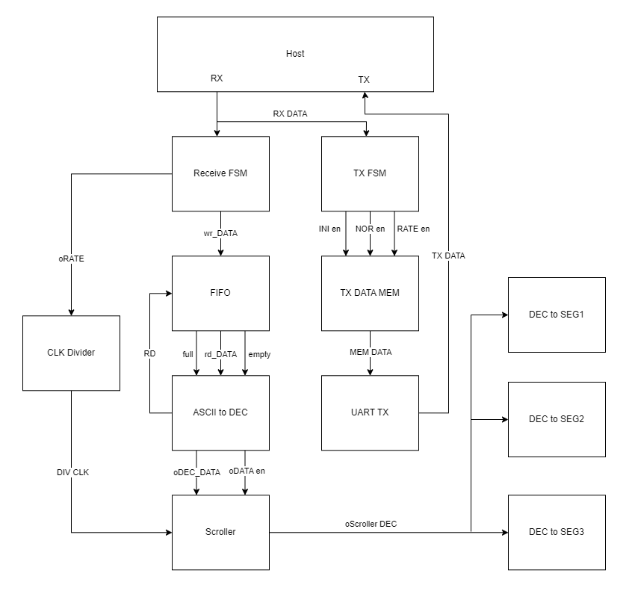
架構圖

Slide 4
Receive FSM

Slide 5
TX FSM

Slide 6
FIFO 波型模擬

Slide 7
TX DEMO

